Slide 1
Homework #1 & 2: Streaming Algorithms
빅데이터분석
천세진

Slide 2
Transaction Monitoring Services
Transaction Monitoring Service는 실시간으로 고객이 수행한 거래에 대해서 모니터링하는 시스템이며, 카드발급회사 및 재정관리 기관에서 사용된다.
사기 탐지, 비정상적인 거래(예, 높은 금액) 등을 위해 거래는 실시간으로 분석되거나, 해당 스트림을 대표하는 요약본을 지속적으로 생성해야한다.
Transaction Monitoring
Service
샘플링된 데이터
거래금액의 Distinct 개수
거래금액의 중간값 예측
자주 등장하는 거래금액 추정
[ 100$, 10$, 15$, 20$, 30$, … ]
거래금액의 데이터 스트림
가능한 분석작업

Slide 3
Data
두 가지 형태의 데이터가 제공된다
1000개의 연습용 데이터셋: 숫자로 구성
1M (백만개)의 테스트용 데이터셋: 시험 채점용
각 숫자는 거래금액을 의미한다
예로 50은 50$

Slide 4
Questions
Transaction Monitoring Service과 앞서 언급한 데이터가 주어졌을때, 4가지 문제(+보너스 문제)에 대한 코드를 구현하시오
분석작업#1: Reservoir Sampling 구현
분석작업#2: 고유한 거래 금액의 개수 추정 (Approximation)
분석작업#3: 거래금액의 중간값(Median) 추정(Approximation)
분석작업#4: 거래금액에서 자주 등장하는 금액 추정 (Approximation)
마감일: ~11월 30일까지 (10점+5점)
이후 코드 공개 (5점)

Slide 5
Template Code & How to submit
문제에 대한 Template Code 가 주어진다
각 분석작업에 대응되는 코드는 주어진 템플릿 내에 #TODO# 내에서 이루어져야한다
def task1AReservoirSampling
def task2BDistinctAmount
def task3CMedian
def task4DMostFreqAmount
코드 작성 후에 파일명을 변경하여 가상대학에 업로드
bigdataAnalytics_lastname_id.py
예시) bigdataAnalytics_Chun_202200001.py
코드 내 학생이름 및 학번은 필히 기입하여 제출
코드에 대한 주석은 의무사항이 아님

Slide 6
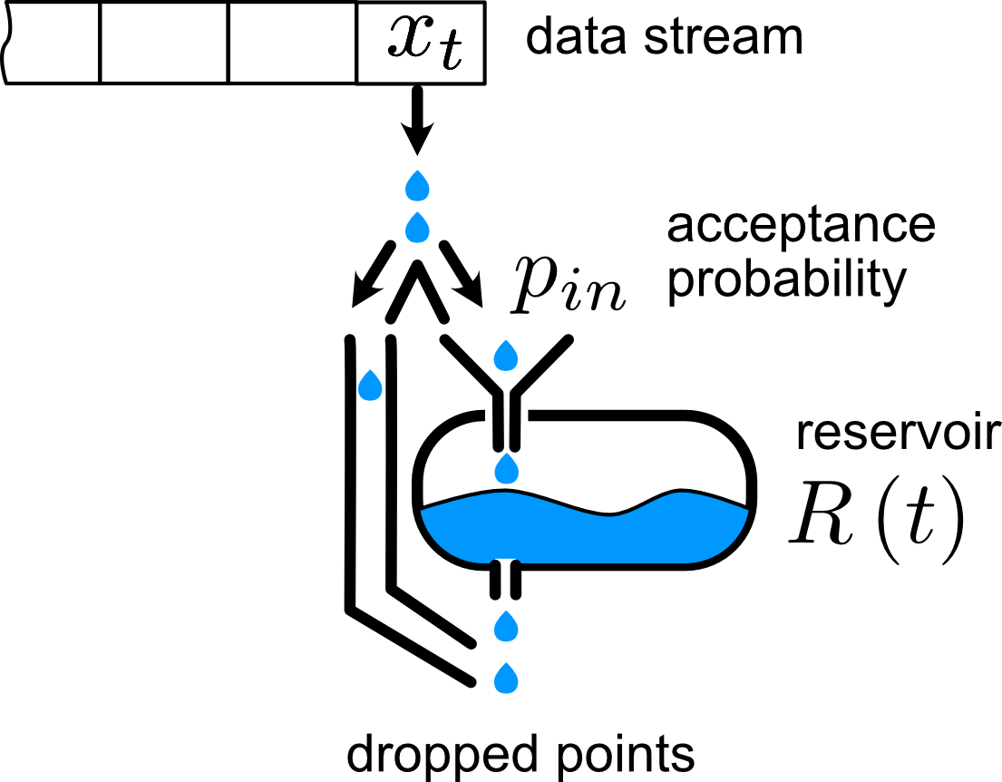
분석작업#1: Reservoir Sampling
거래금액의 데이터스트림으로부터 Naïve reservoir sampling 방법을 적용하여라
Reservoir의 크기는 100으로 수행할 것
최종 Reservoir 내 값은 무작위임

Slide 7
분석작업#2: 고유한 거래금액 (Distinct transaction amounts)의 갯수
거래금액의 데이터스트림으로부터 고유한 거래금액의 개수를 추정(Approximation)해야한다
Flajolet-Martin 알고리즘을 사용해야하고
적절한 수의 Hash function을 결정하여라
메모리에는 100개의 요소까지 관리가능하기 때문

Slide 8

분석작업#3: 거래금액의 중간값을 추정
거래금액의 데이터스트림으로부터 거래금액의 중간값(Median)을 추정(Approximation)해야한다
중간값은 거래금액의 50%가 m보다 작고 나머지 50%는 m보다 크다는 것을 의미한다
주어진 데이터는, 파레토 유형1 분포를 따른다고 가정한다.
수식 1은 CDF(Cumulative distribution function): 임의의 값이 주어진 X보다 작을 확률에 대해 계산, 최소값은 1$이라고 가정
표준 분포 norm에서 임의의 값이 1.96보다 작을 확률은 norm.cdf(1.96) => 0.975 # 97%수준
1 - norm.cdf(1.96)은 1.96보다 클 확률로 계산
<수식 1: CDF>

Slide 9
분석작업#4: 자주 등장하는 거래금액의 값(최빈값)을 추정
거래금액의 데이터스트림으로부터 자주 등장하는 거래금액을 찾으시오
일반적으로, 파레토 분포(Pareto distribution)에서, 최빈값은 가장 작은 가능성을 값는 값이다. 하지만, 실세계에서는 이론적인 분포를 따르는 경우는 매우 적다. 따라서, 이번 데이터에 대해 해당 분포에 대한 확률을 적용하는 것은 어렵다.
이번 분석작업은 여러분의 최빈값을 위한 여러분만의 추정 방법을 제시하는 것이 목표이다.
답을 정확하게 찾는 것도 중요하지만, 제한된 메모리 내에서 추정하기 위한 다양한 아이디어를 제시하기를 바란다.
가능한 Single-Pass내 이루어지도록 한다.

Slide 10
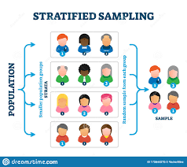
BONUS 분석작업: 계층적 샘플링(Stratified Sampling)
Strata(Stratum의 복수)는 데이터의 작은 그룹을 표현할때 사용한다.
Stratified sampling은 주어진 데이터로부터 목적/특징에 따른 그룹으로 분리하게 위해 사용되며, Stratified Random Sampling(SRS)이라고도 불리운다.
또한, 분리된 그룹은 모집단의 분포를 따른다(Follow)는 점이 매우 중요하다

Slide 11
BONUS 분석작업: 계층적 샘플링(Stratified Sampling)
거래금액의 데이터셋을 k개의 구간으로 나누었다고 가정하자.
나누어진 모집단 데이터(Original data)로부터 Train과 Test 데이터셋을 생성하여라
두 데이터셋의 서로 분포가 거의 동일하여야 한다.
본 작업은 Single-pass로 꼭 구현할 필요는 없습니다.
참고
http://www.gisdeveloper.co.kr/?p=9891
https://github.com/vikotse/Reservoir-Sampling

